Slide 1
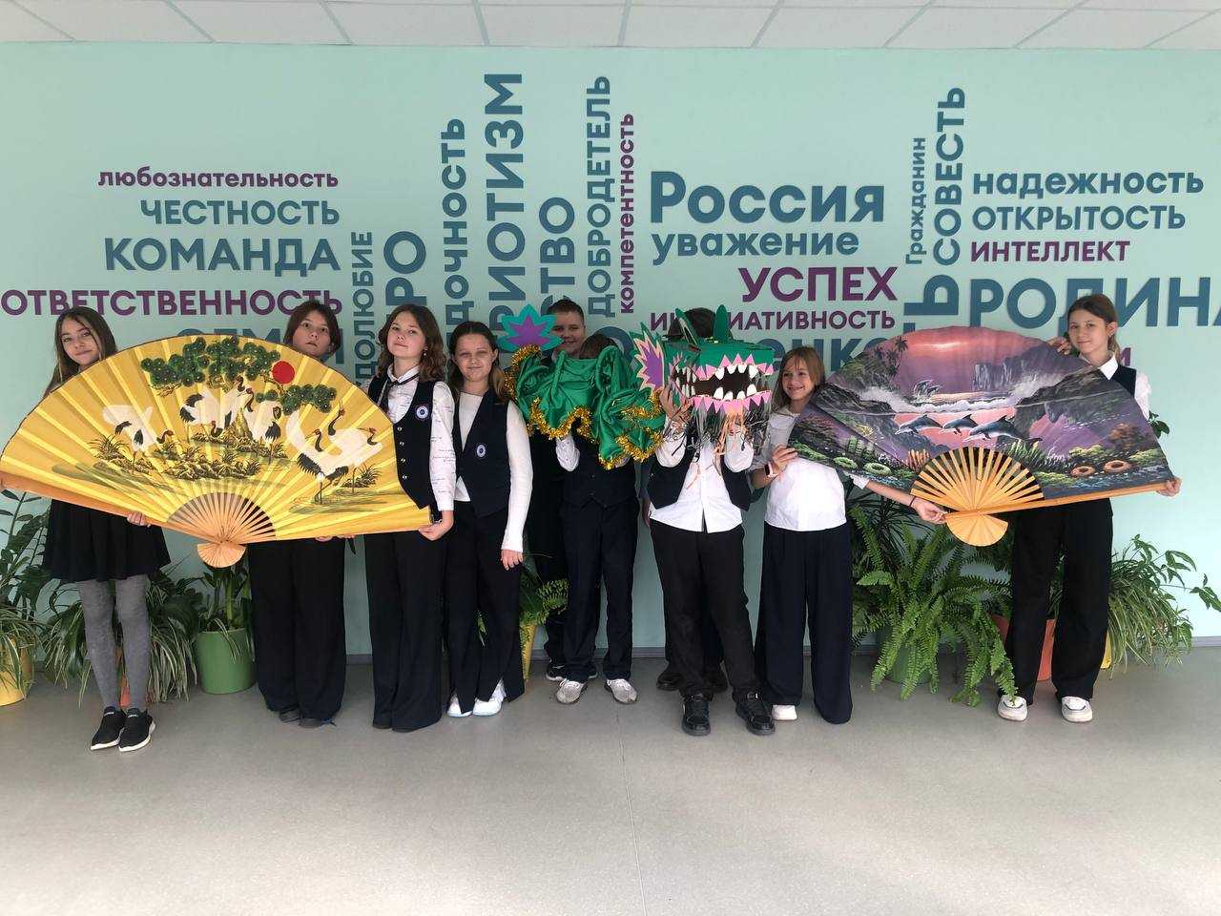
Муниципальное общеобразовательное учреждение «Гимназия №133 имени Героя Социалистического труда М.Б. Оводенко» городского округа Самара
проект

Slide 2
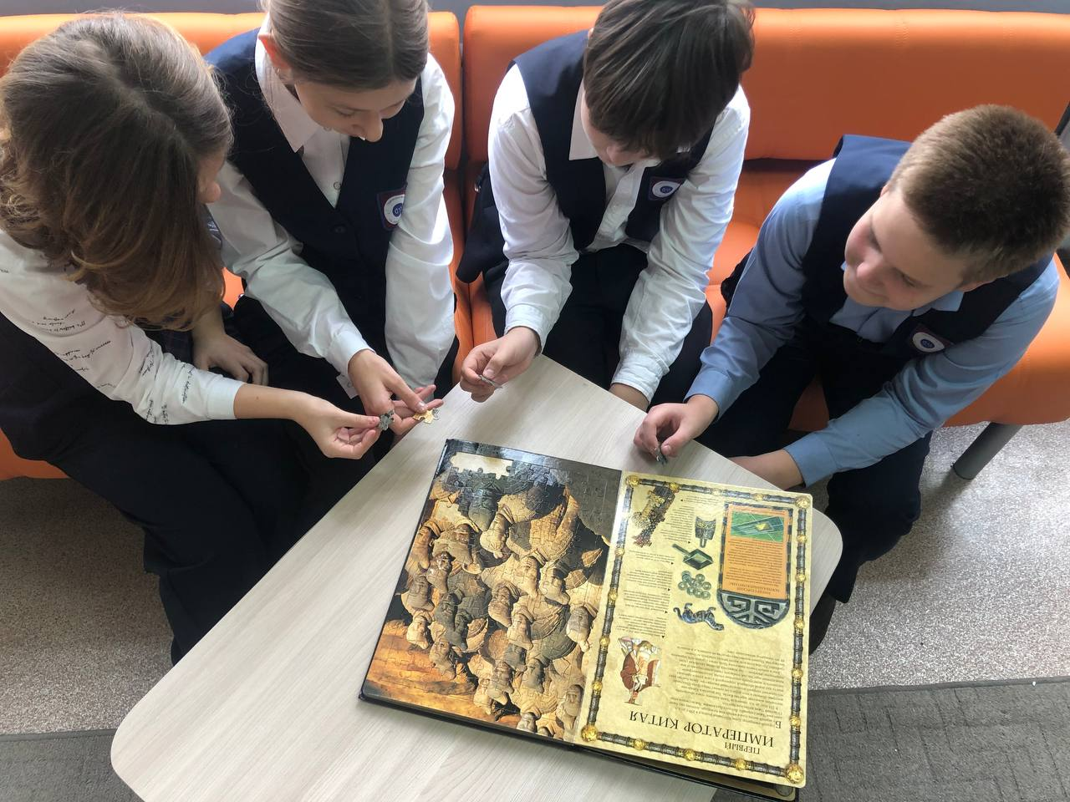
Постановка проблемы
В настоящее время наблюдается значительное развитие международного сотрудничества с Китайской Народной Республикой во всех областях, что в полной мере отвечает стратегическим национальным интересам Российской Федерации, и важнейшим условием дальнейшего развития межнационального взаимодействия является изучение китайского языка. Однако масштабы изучения китайского языка в учебных заведениях всех уровней в Самарской области серьезно отстают от потребностей российско-китайского сотрудничества.
По нашим данным, в настоящее время в Самаре насчитывается около 17 учреждений, где изучается китайский язык, но его изучение организовано, в основном, в объединениях по интересам на платной основе, что является препятствием для учащихся из малообеспеченных семей или семей, находящихся в трудной жизненной ситуации.
Таким образом, имея контингент учащихся, желающих изучать китайский язык, их стремление знакомиться с китайской историей и культурой, считаем обоснованным организацию Центра китайского языка и реализацию данного проекта

Slide 3
Цель проекта
Создание «Центра изучения китайского языка и культуры».
Задачи проекта
Разработать и реализовать систему культурно-просветительских мероприятий, направленных на повышение интереса учащихся к изучению китайского языка и культуры.
Создать условия для максимального раскрытия творческого потенциала учащихся и учителей в процессе обучения китайскому языку.
Привлечь к образовательному процессу носителей языка (по возможности) с целью изучения практического китайского языка.
Привлечь к образовательному процессу студентов самарских ВУЗОВ, изучающих китайский язык в рамках сетевого взаимодействия на основе договоров
Провести культурно-просветительские мероприятия для обучающихся городского округа Самара, направленных на повышение интереса учащихся к изучению китайского языка и культуры.
Провести методический семинар для учителей иностранных языков г.о. Самара с целью знакомства с особенностями технологий преподавания китайского языка.
Создать Интернет-страницу в социальной сети «ВК» для развития единого информационного пространства, популяризации мировых ценностей китайской культуры, повышения качества изучения китайского языка и его пополнение.
Разработать и реализовать образовательные программы курса китайского языка с возможностью использовать их в учебно-воспитательном процессе других ОО.

Slide 4
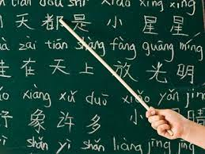
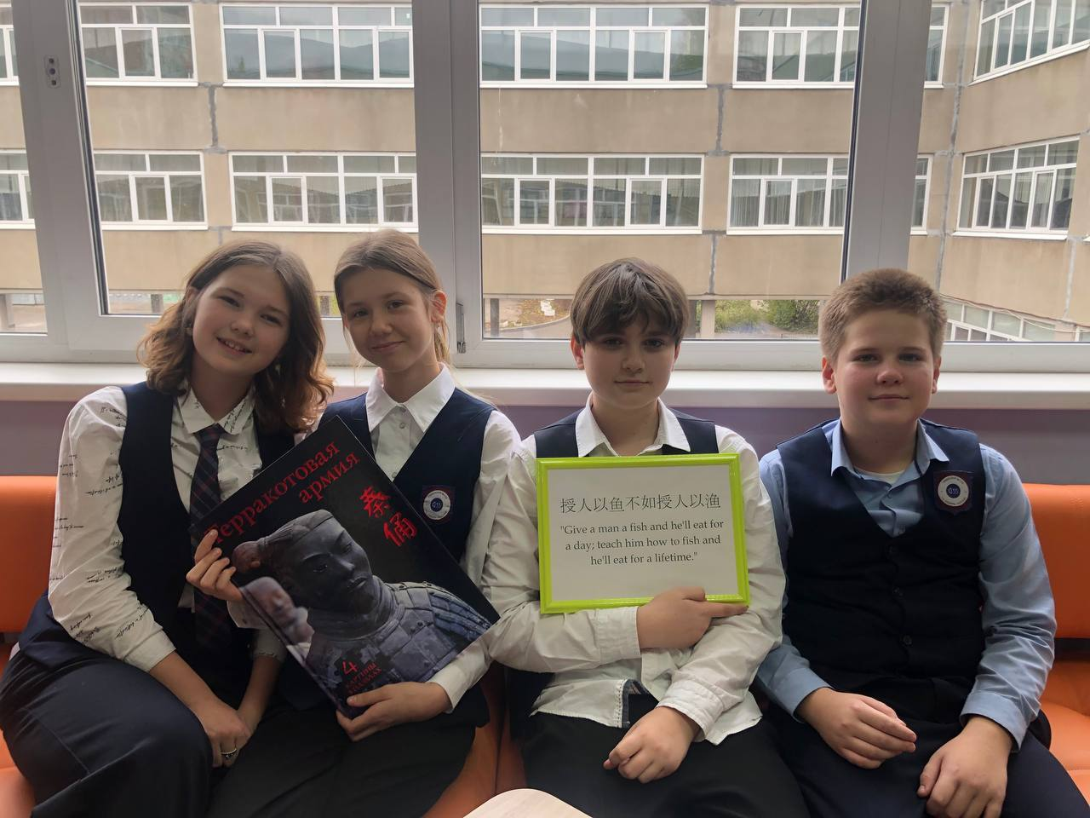
Основные идеи проекта
Данный проект призван популяризировать изучение китайского языка. В ходе работы над проектом будет создан и представлен педагогическому сообществу центр культуры и изучения китайского языка. Данный центр будет аккумулировать работу гимназии по выбранному направлению с другими заинтересованными образовательными учреждениями и высшими учебными заведениями Самарского региона.
На базе Центра китайского языка будет проводиться работа с учащимися различных возрастных категорий, что позволит решить определенные задачи, одна из главных – создание условий для развития языковой поликультурной личности, способной реализовать себя в сложном модернизирующемся социальном, экономическом и политическом пространстве. Так на занятиях и онлайн встречах учащиеся будут иметь возможность познакомиться с историей и культурой Китая, общаться с носителями языка. Проведение занятий и мероприятий позволит сформировать у младших школьников гимназии многосторонний интерес к Китаю, что в дальнейшем будет способствовать мотивированному выбору китайского языка для изучения.

Slide 5
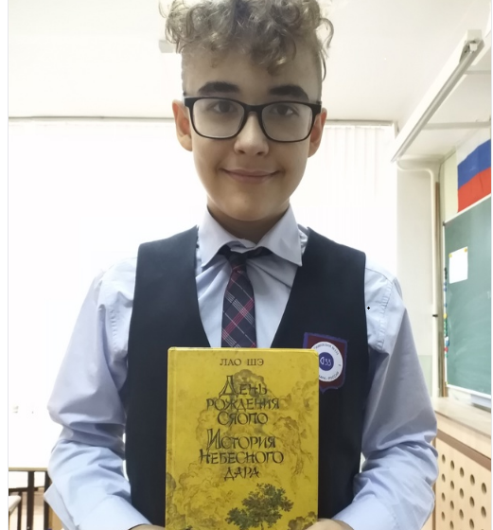
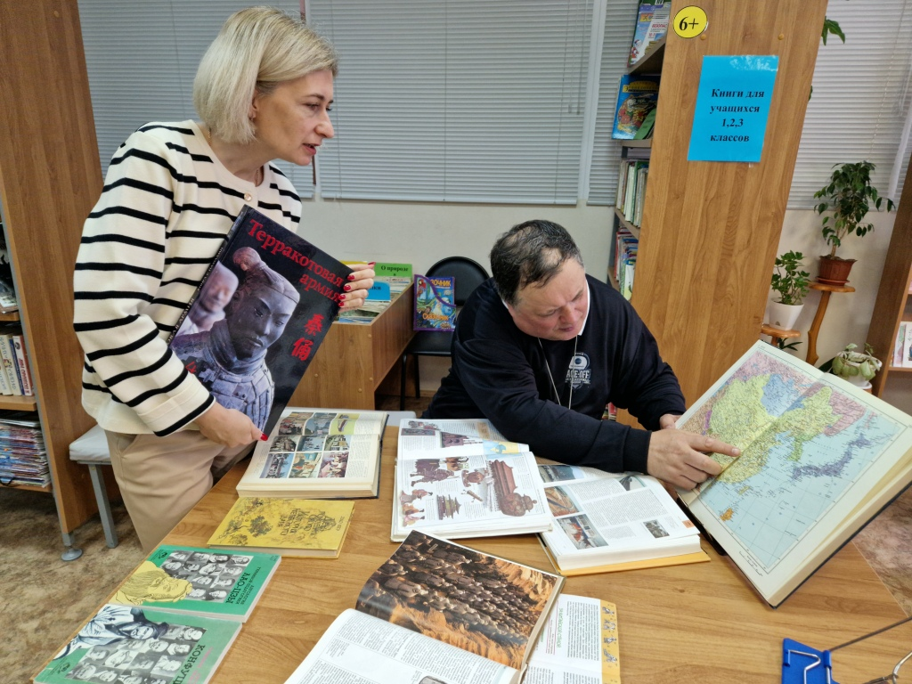
Основное
мероприятие проекта
Основное мероприятие проекта (для учащихся) - «Дни Китайской Культуры», которые будут наполнены культурно-ориентированными конкурсами, мастер-классами, мульт-шоу и другими интересными опциями.
Основное мероприятие проекта (для педагогов иностранных языков) – практико-ориентированный семинар «Методическая шкатулка Востока» (о методических особенностях преподавания китайского языка и возможности их использования в преподавании других иностранных языков).

Slide 6
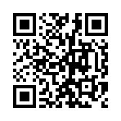
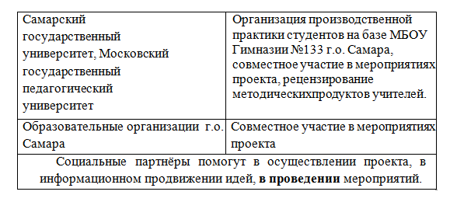
Сетевое взаимодействие
Информационное обеспечение реализации проекта будет осуществляться через рассылку электронных писем в адрес ОО городского округа Самара, размещение информации в специально созданных страницах социальной сети «ВКонтакте» (https://vk.com/rus133chin). Это позволит привлечь к проекту максимальное количество заинтересованных педагогов г.о. Самара.
В рамках реализации проекта предполагается сотрудничество со следующими социальными партнерами:

Slide 7
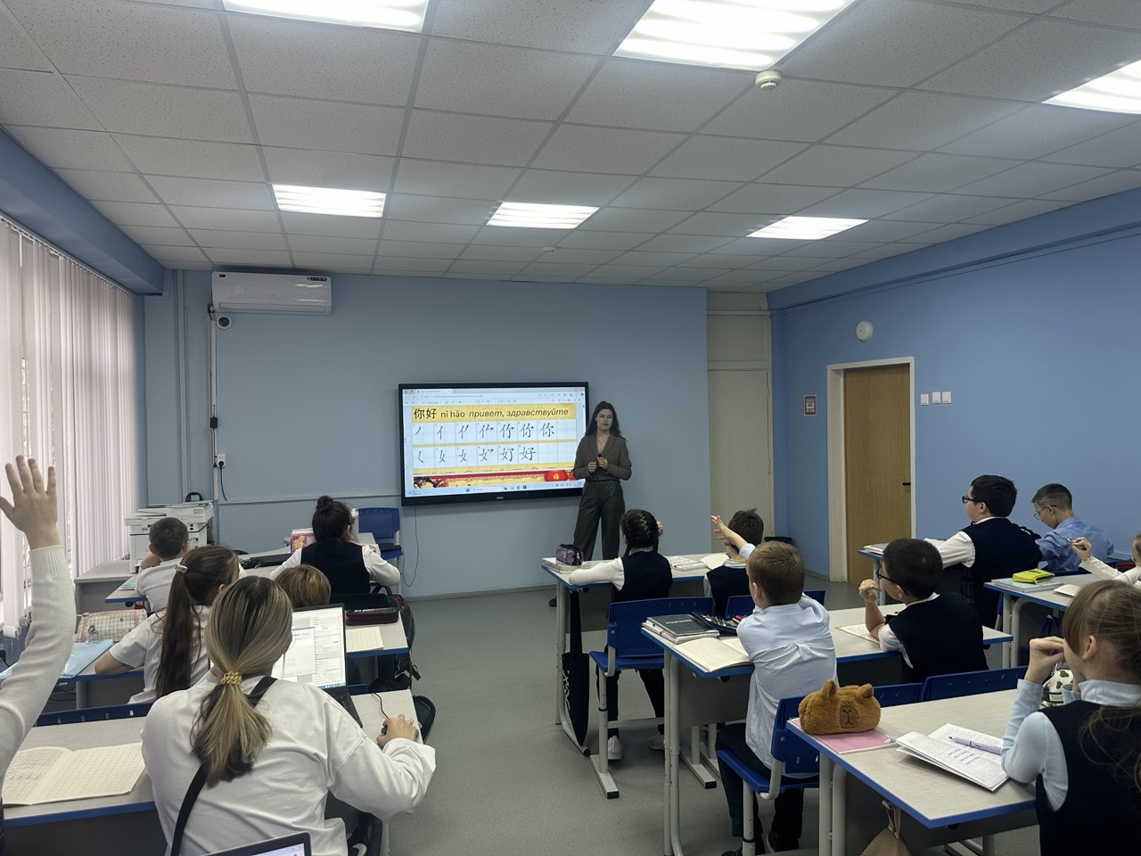
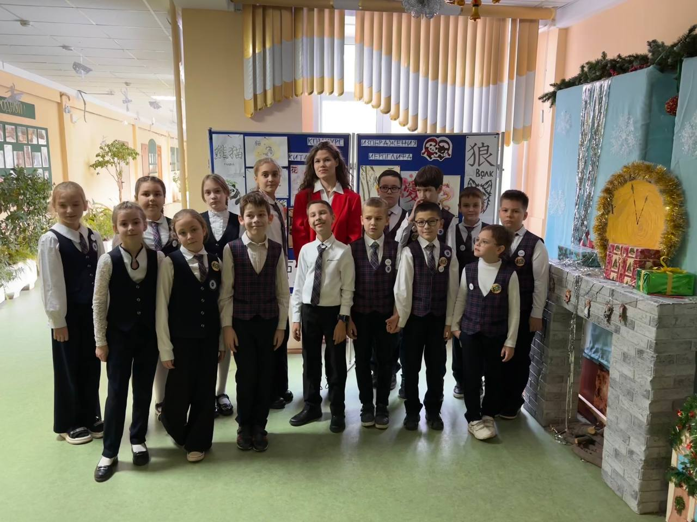
Уроки китайского языка
Организован Центр изучения китайского языка и культуры как инновационное компетентностно-ориентированное образовательное пространство;
Будут удовлетворены запросов учащихся и их родителей (законных представителей) по предоставлению возможности изучения китайского языка.
Изучение китайского языка в гимназии предоставляет широкие возможности для дальнейшего обучения выпускников учреждения высшего образования России.

Slide 8
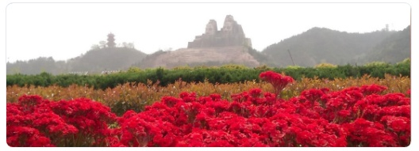
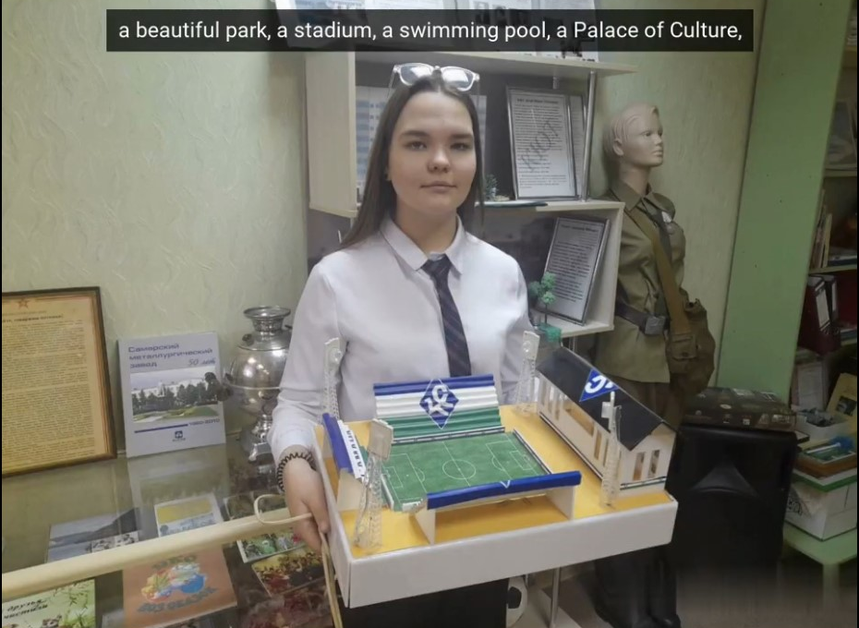
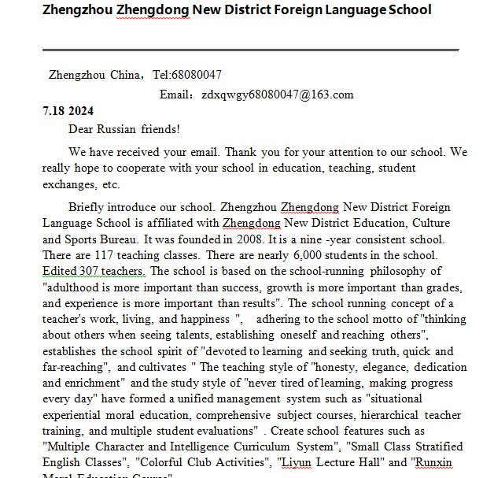
Некоторые из проведенных мероприятий
Началось сотрудничество и переписка с образовательным учреждением в Китайской народной республике. Завязались контакты с педагогическим коллективом и учениками Чжэнчжоуской школы иностранных языков Нового района Чжэндун (Zhengzhou Zhengdong New District Foreign Language School) .
Переписка идет на английском языке, который изучается обеими сторонами.

Slide 9
В ноябре этого года в нашем образовательном учреждении успешно прошел «Открытый конкурс каллиграфии и творческого
изображения китайского иероглифа»,
посвященный Году культуры России – Китая (2024-2025)

Slide 10
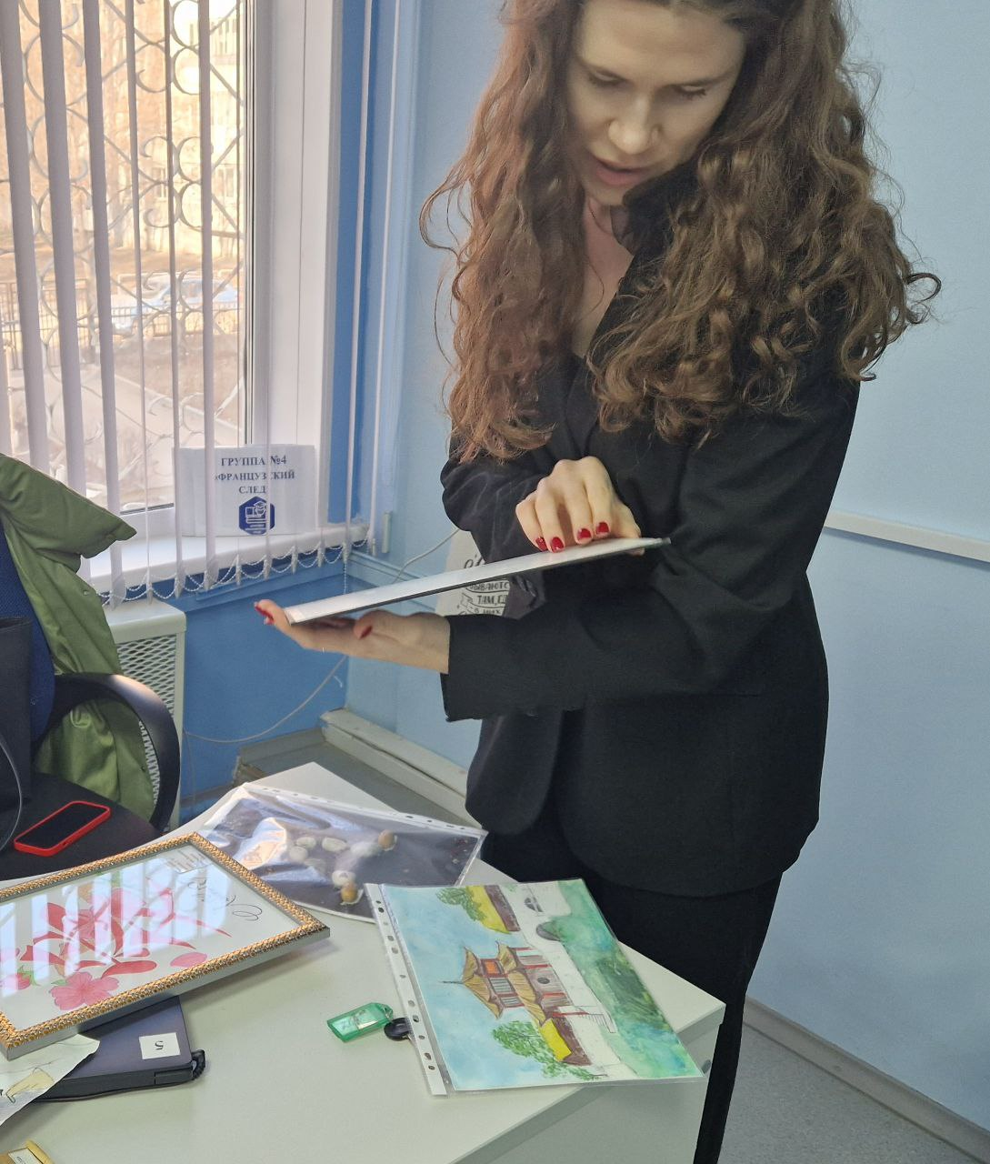
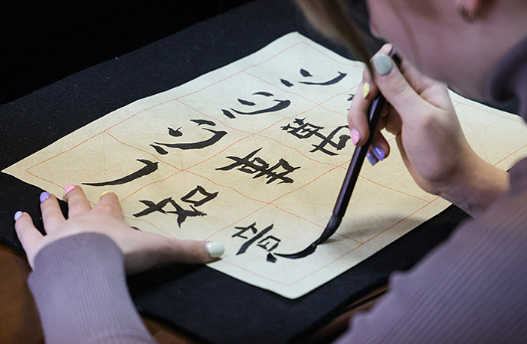
При оценивании работ в конкурсе каллиграфии и творческого изображения иероглифа учитывались следующие критерии:
Содержательная составляющая - выбор иероглифа; - правильность исполнения иероглифа.
Художественная составляющая: - авторское исполнение; - композиция; - цветовое решение; - художественная выразительность; - качество исполнения (эстетичность, аккуратность

Slide 11
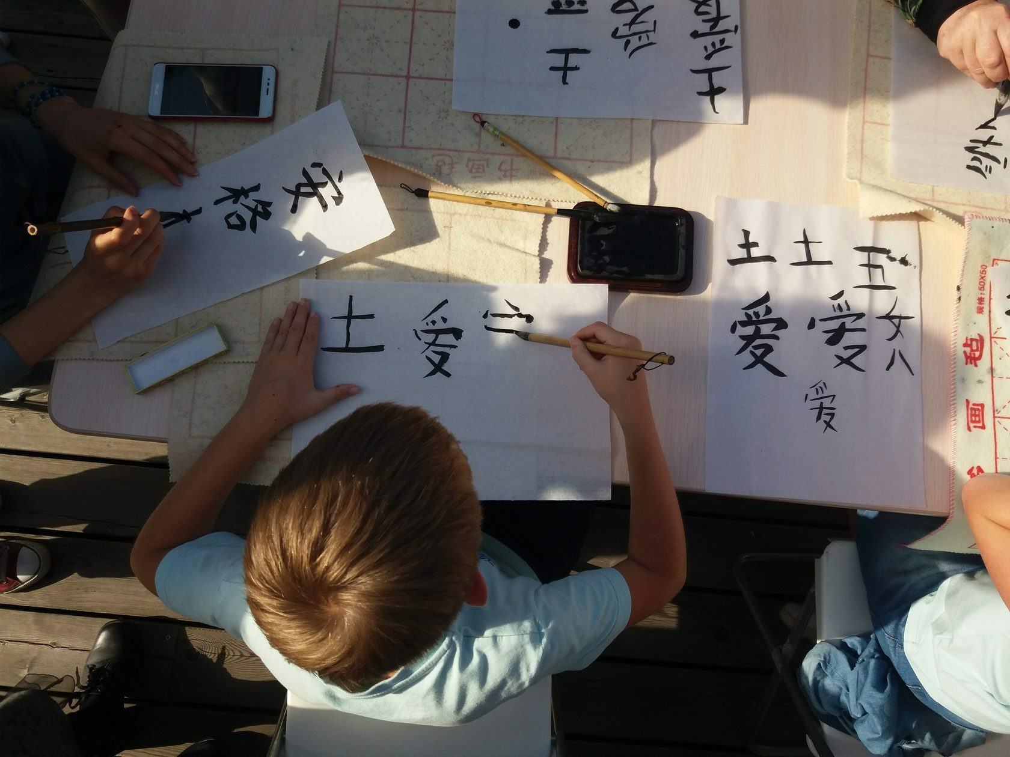
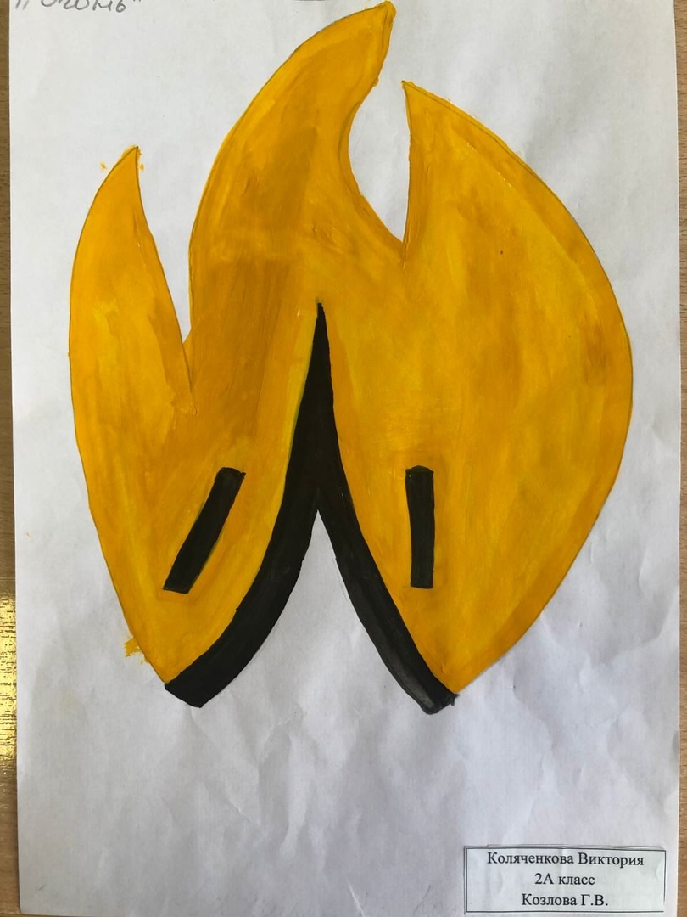
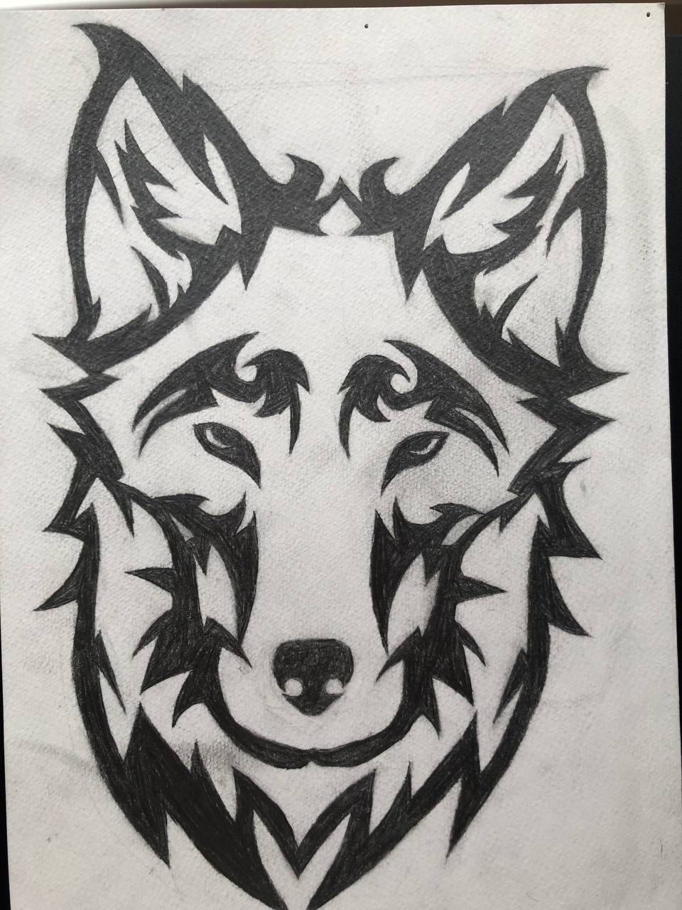
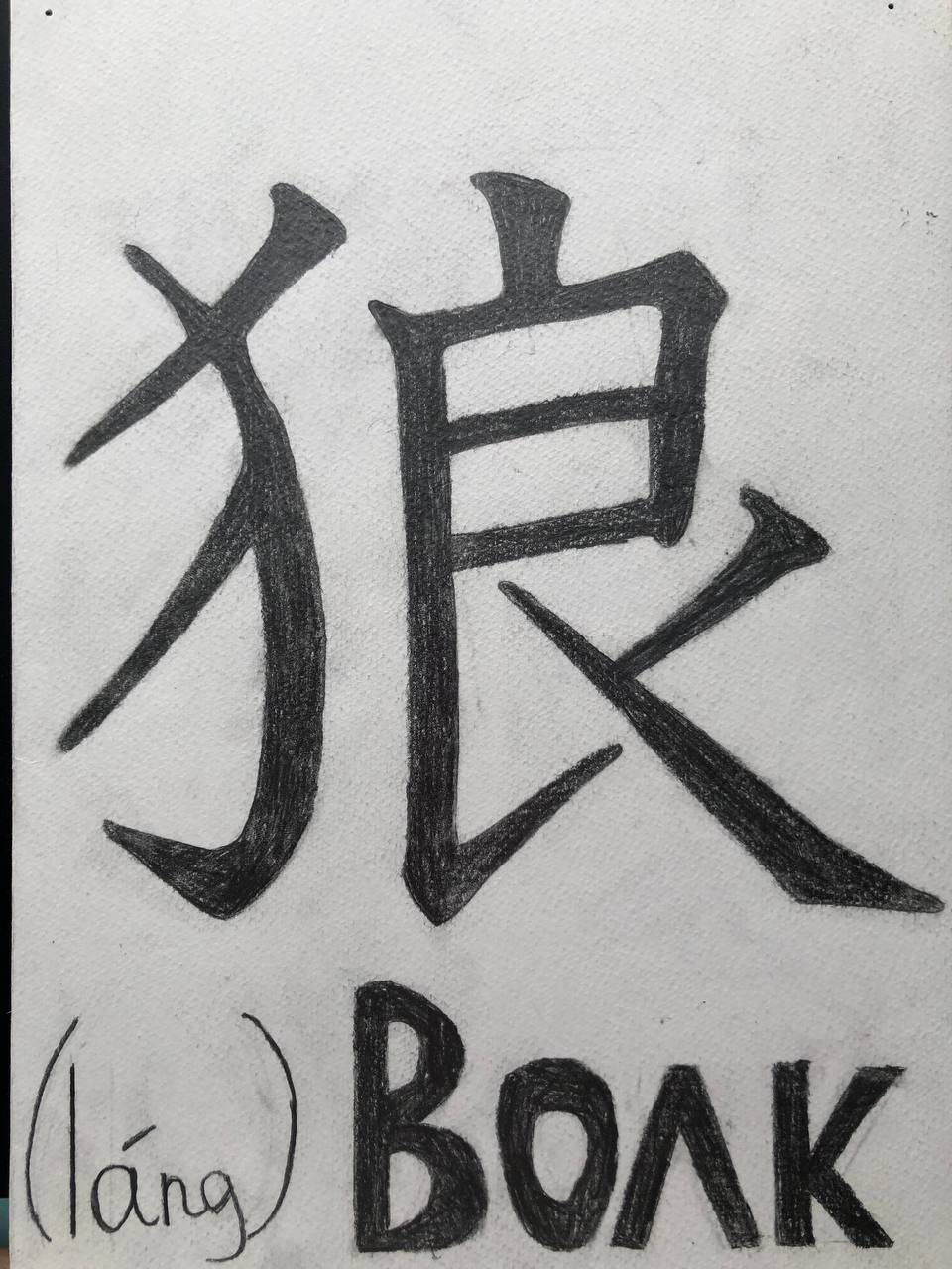
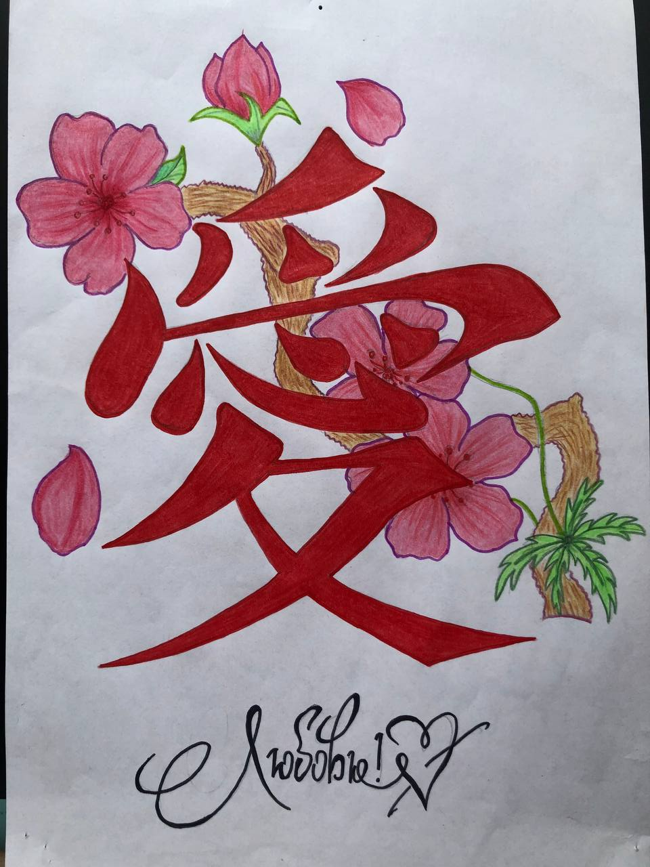
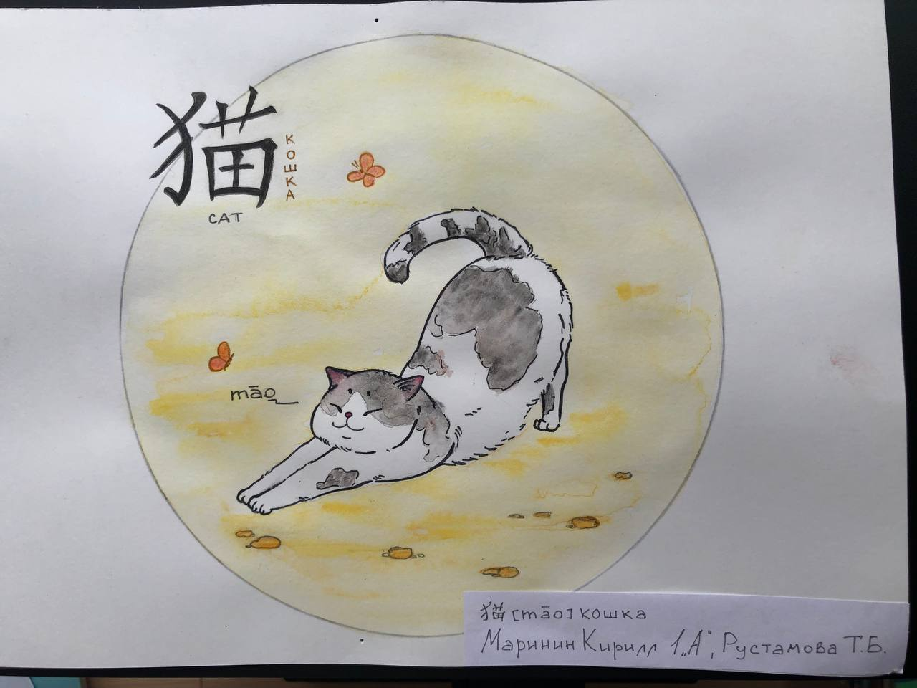

Slide 12
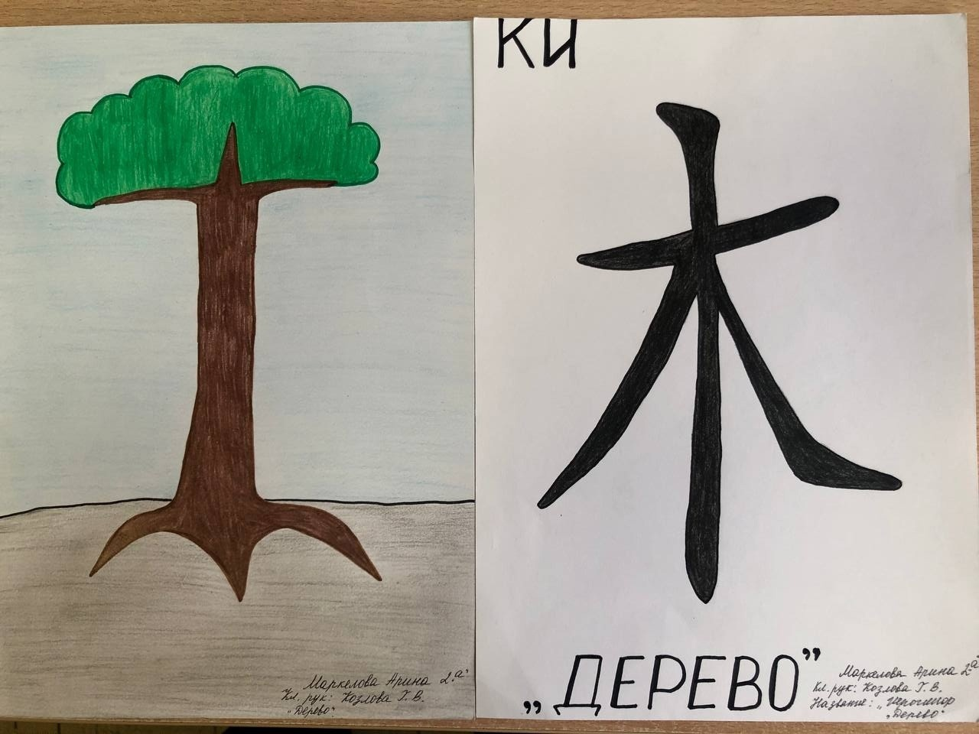
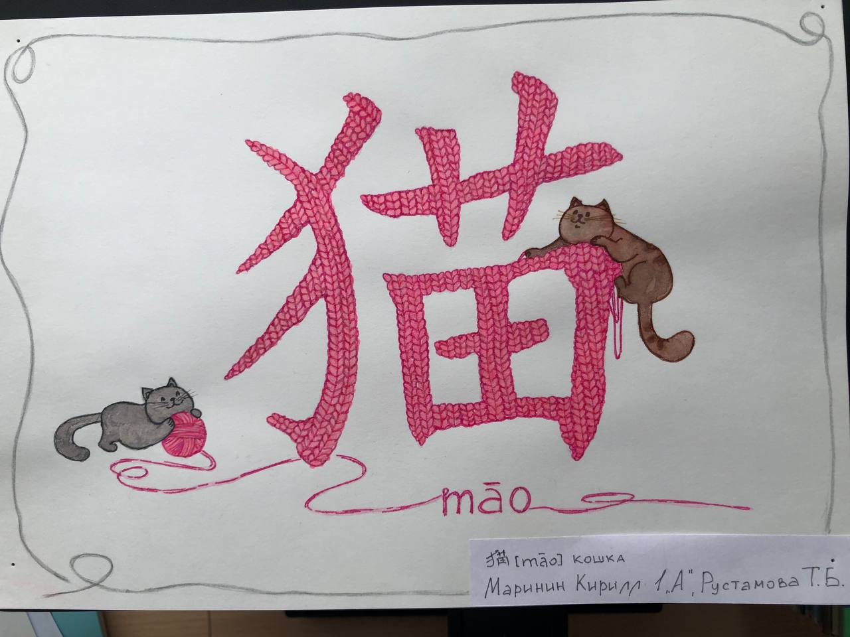
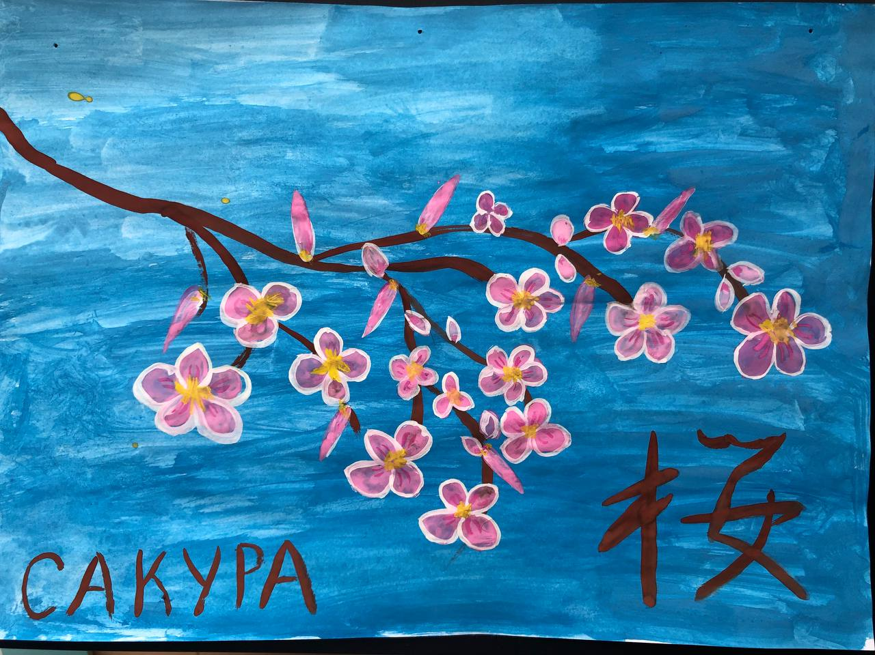
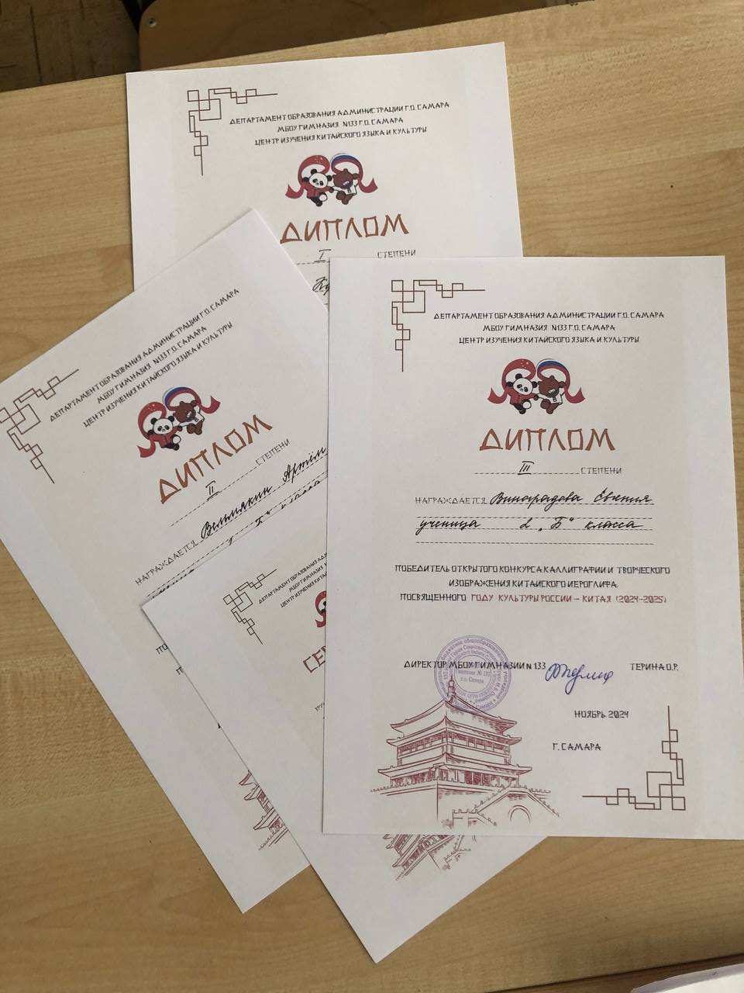
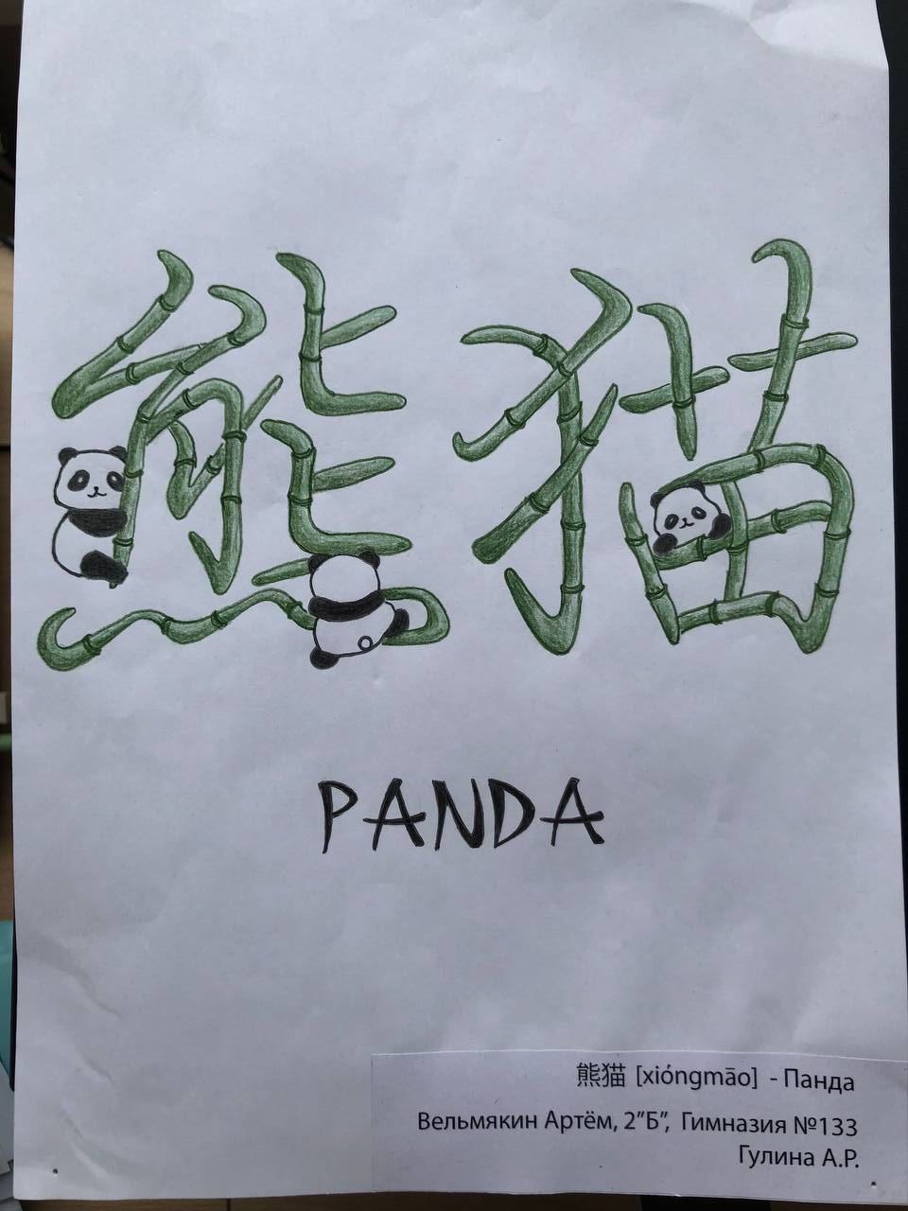
Итоги конкурса. В конкурсе приняли участие 64 гимназиста 1-8 классов. Среди 1-4 классов (34 работы) - 1 место - 1 человек, 2 место - 2 человека, 3 место - 2 человека, победа в номинации: «Детское видение» - 2 человека, «Оригинальность воплощения» - 2 человека; 5-8 классы (30 работ) - 1 место - 1 человек, 2 место - 2 человека, 3 место - 2 человека, победа в номинации: «Высокое художественное исполнение» - 1 человек, «Тонкая техника» - 1 человек.

Slide 13
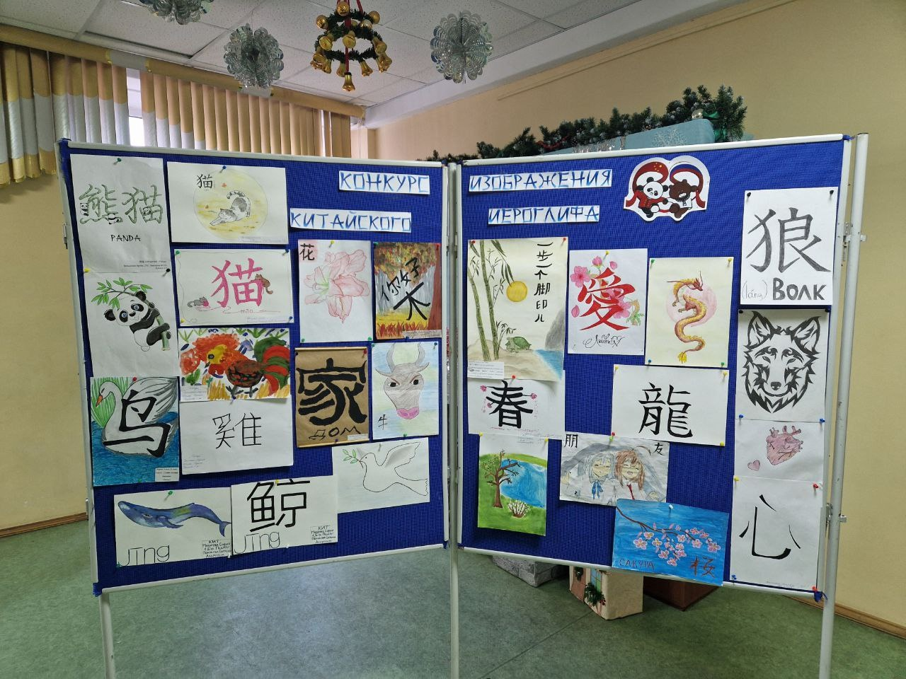
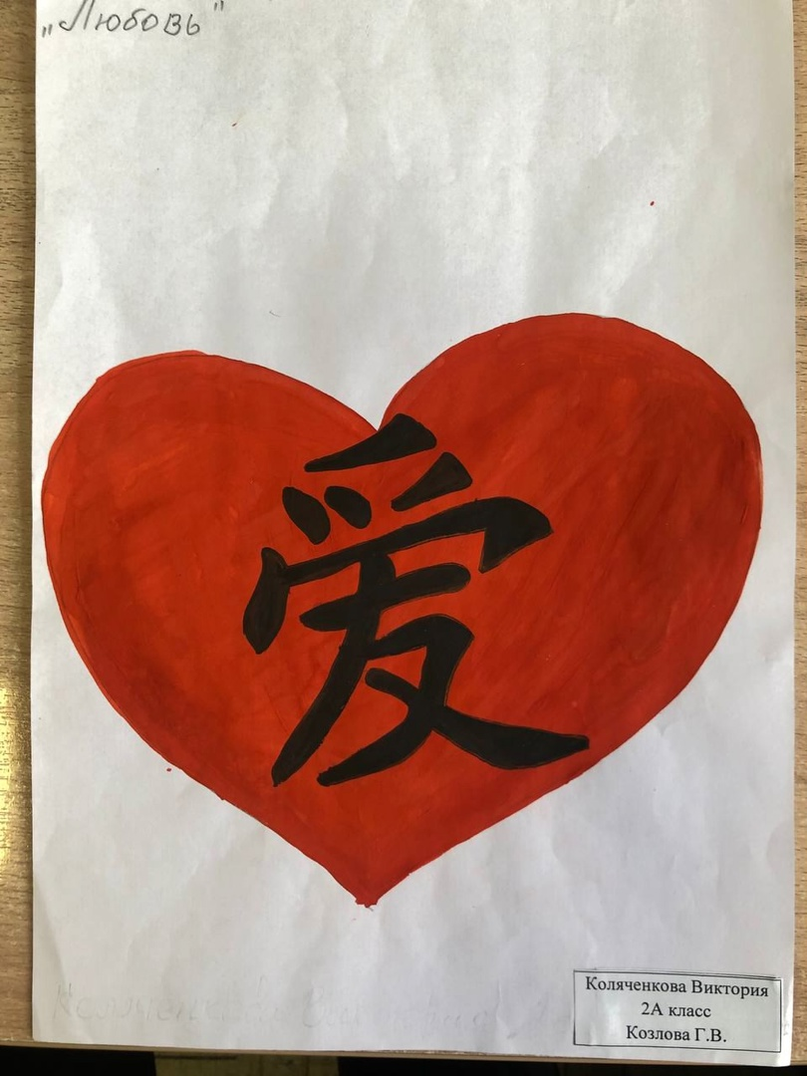
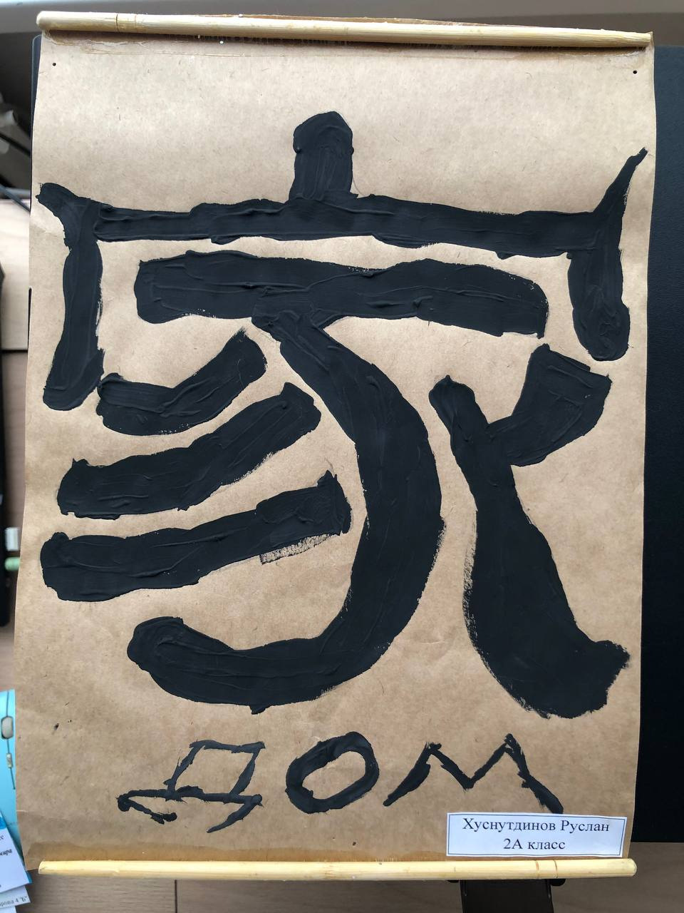
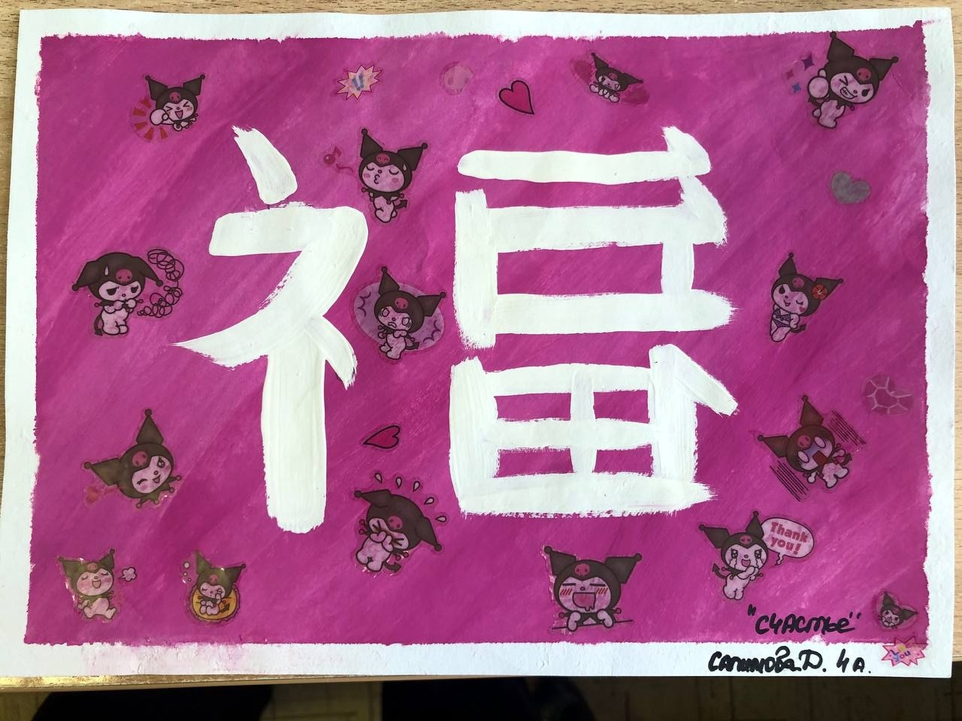
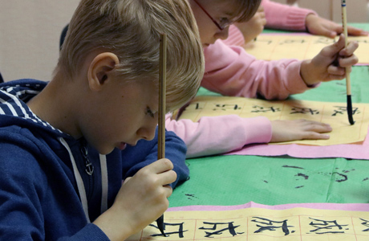
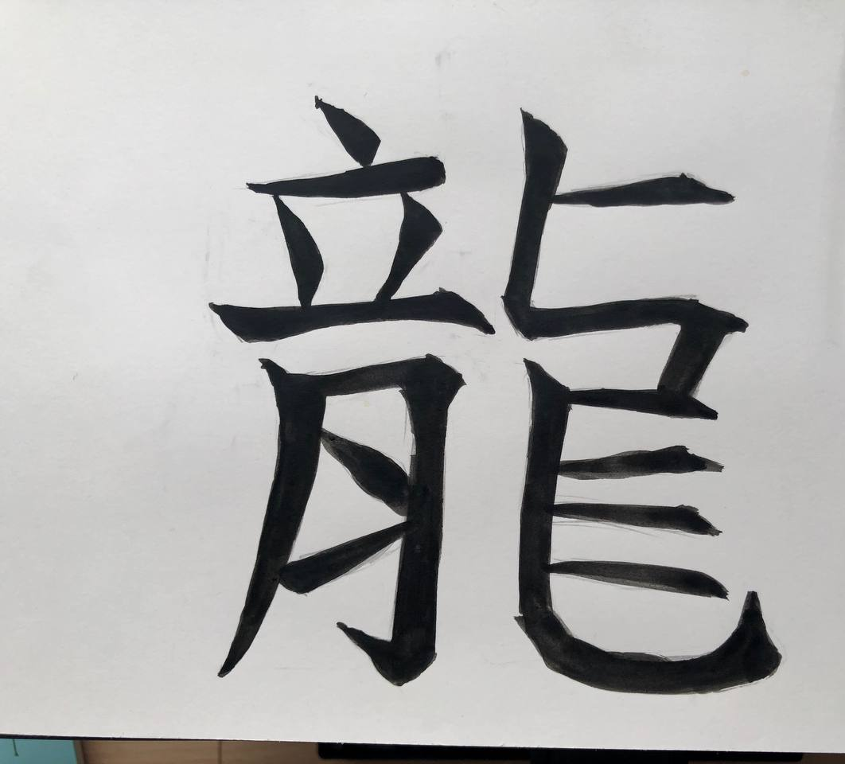
Выставка работ гимназистов

Slide 14
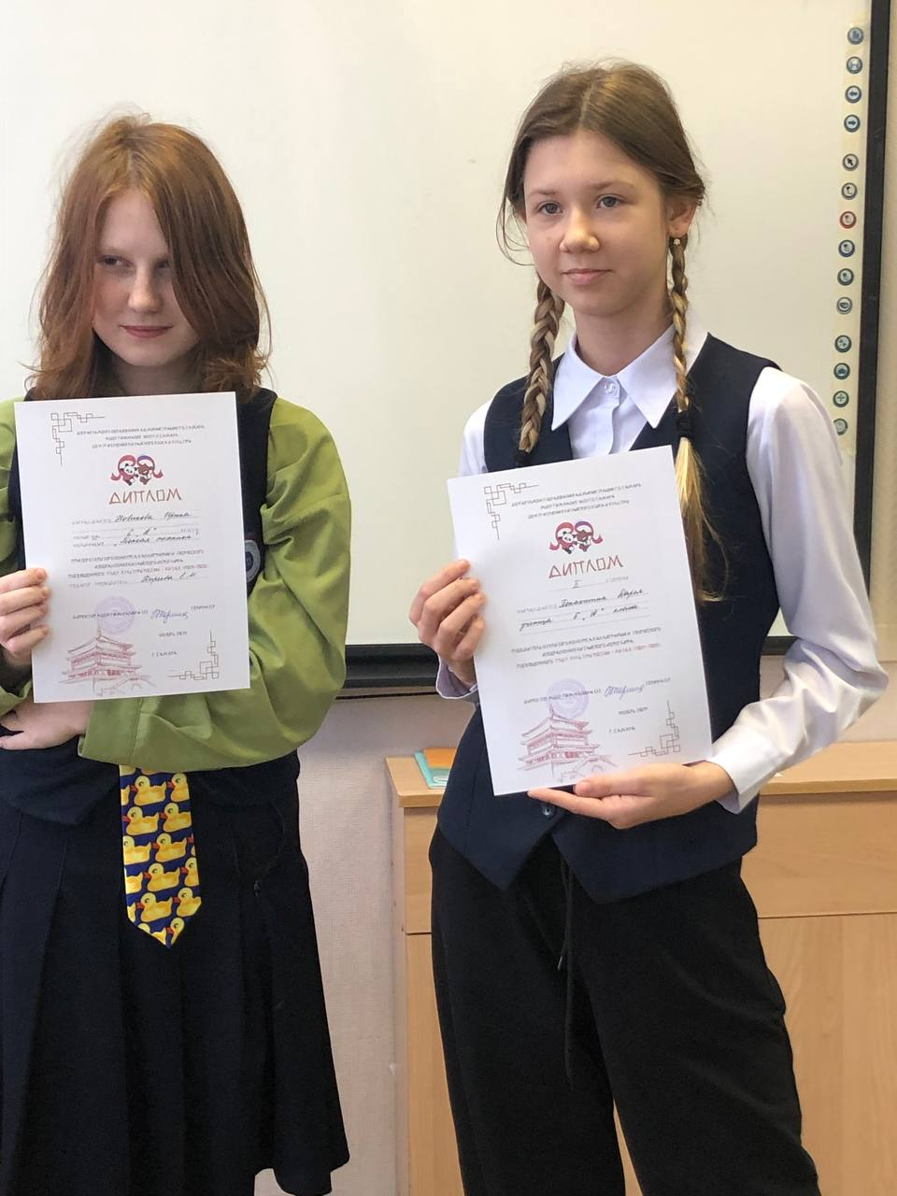
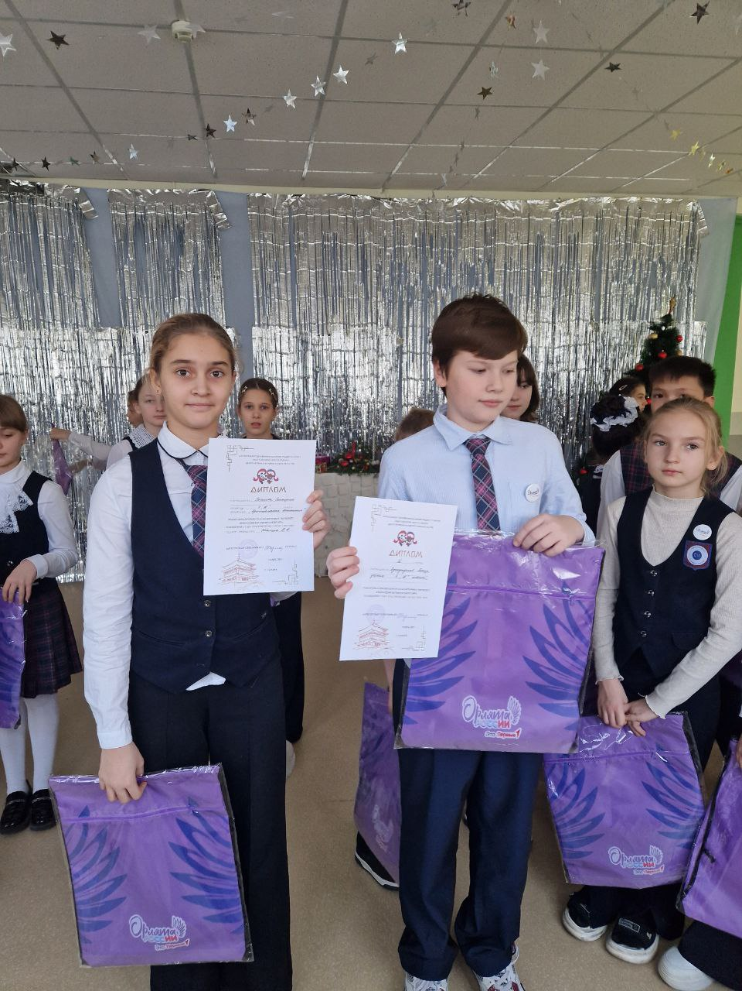
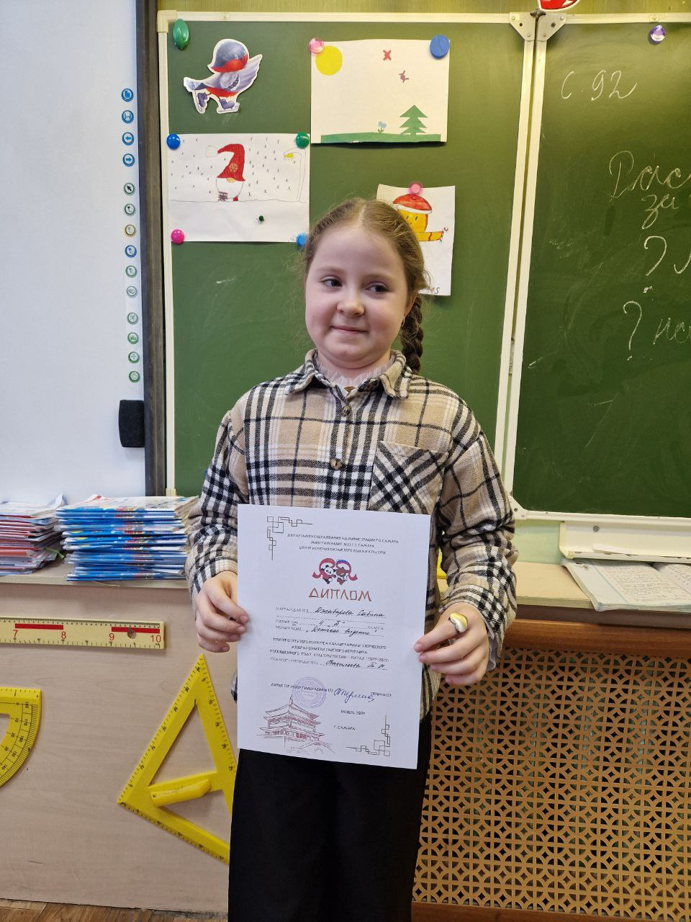
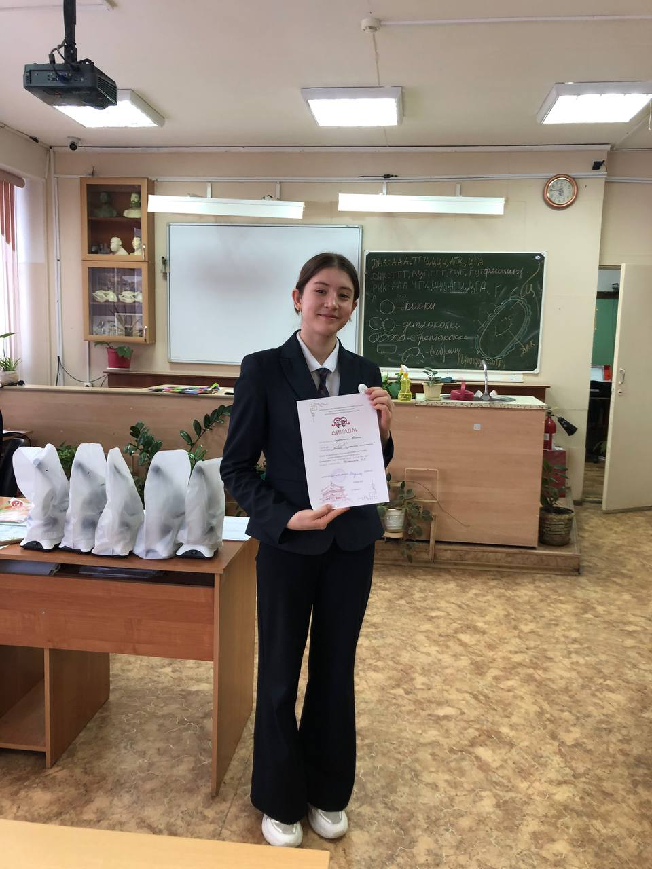
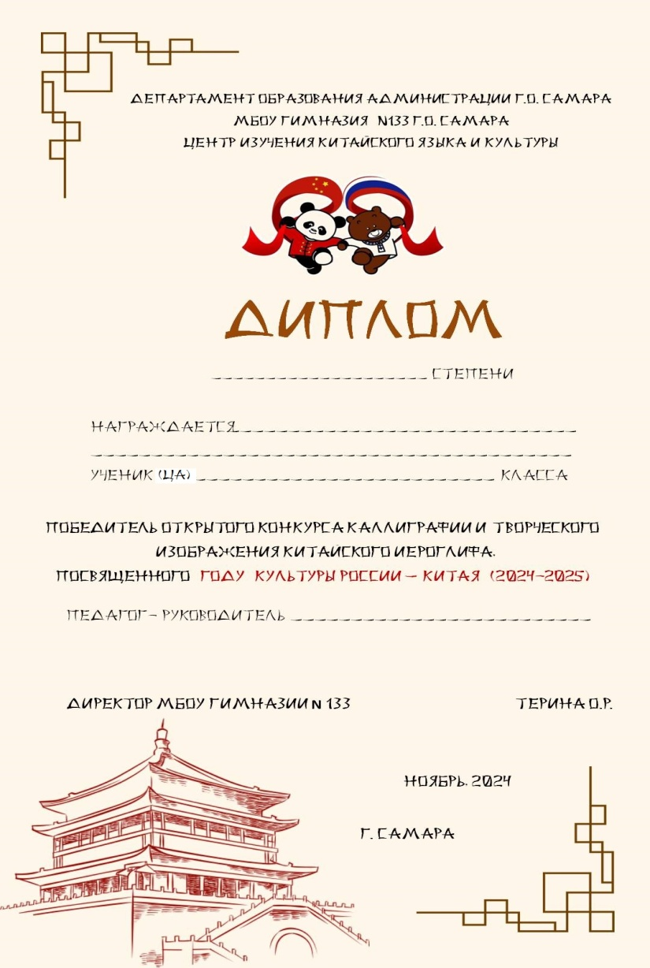
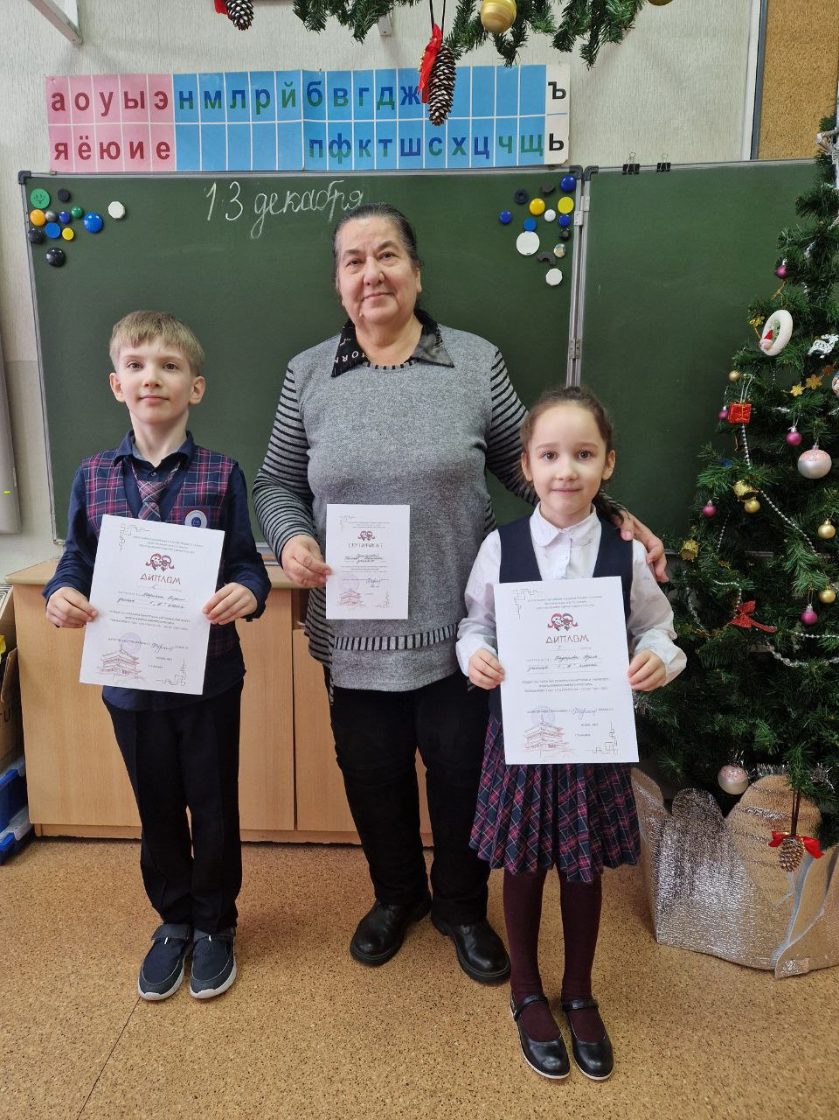
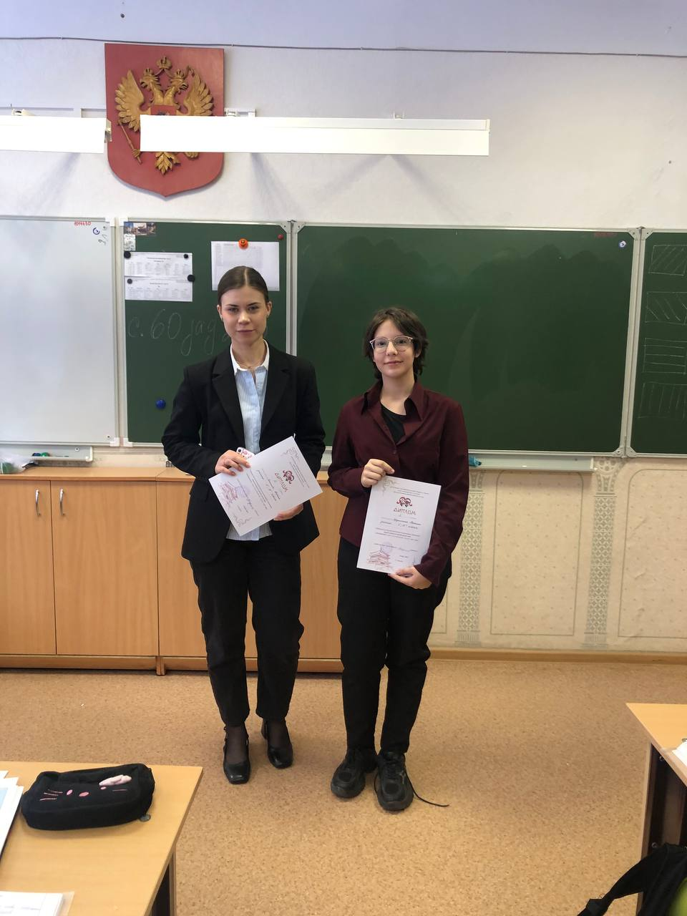
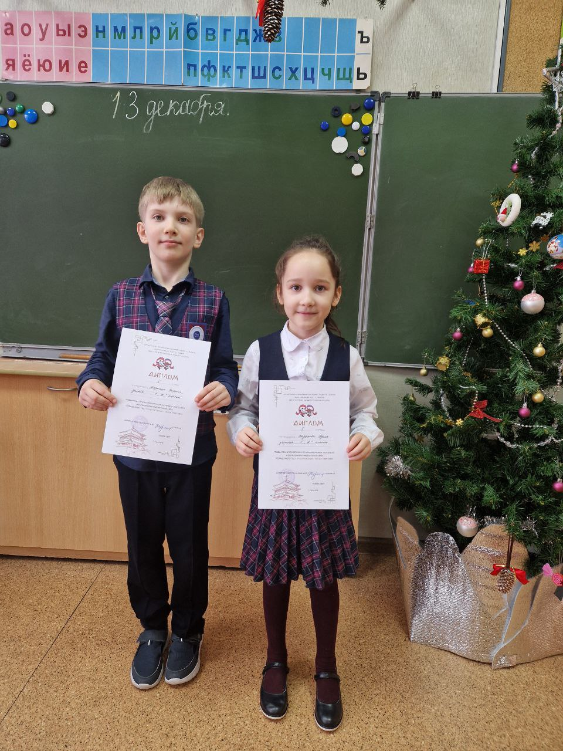
Награждение дипломантов конкурса

Slide 15
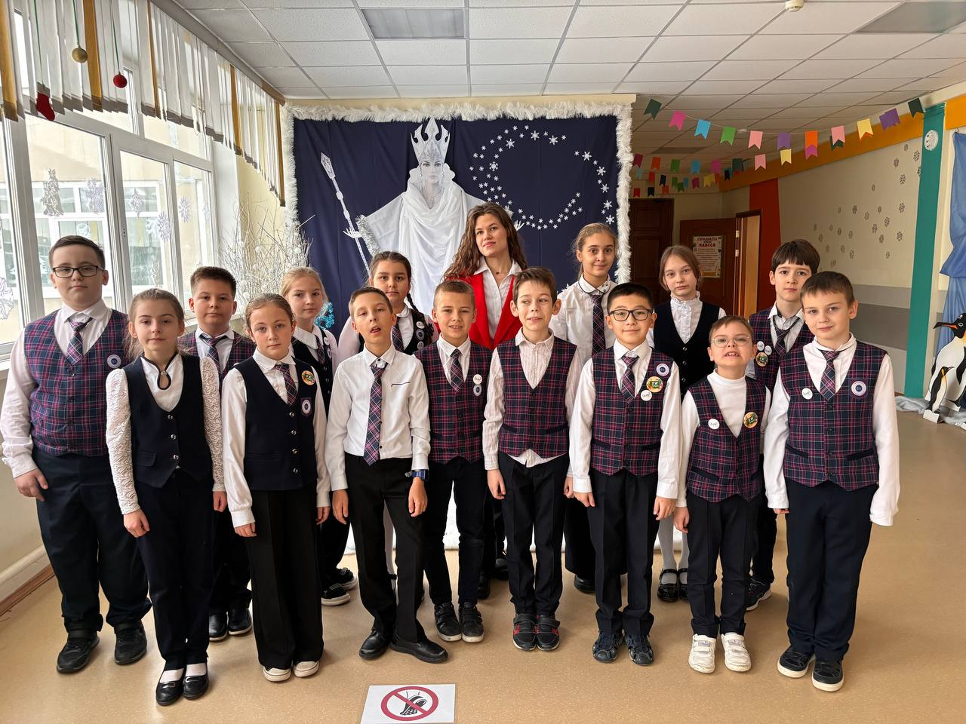
https://vk.com/video-227792477_456239018

